Slide 1

콘텐츠 기반 추천 시스템
선문대학교 K-D 프로그램
팀장 : 김대양
팀원 : 태정수
팀원 : 서동윤

Slide 2





INDEX
1. 데이터 수집 및 결합
2. 데이터 정재
3. 모델 구현
4. 분석 결과
5. 시사점 및 개선점

Slide 3
1. 데이터 수집 및 결합

Slide 4
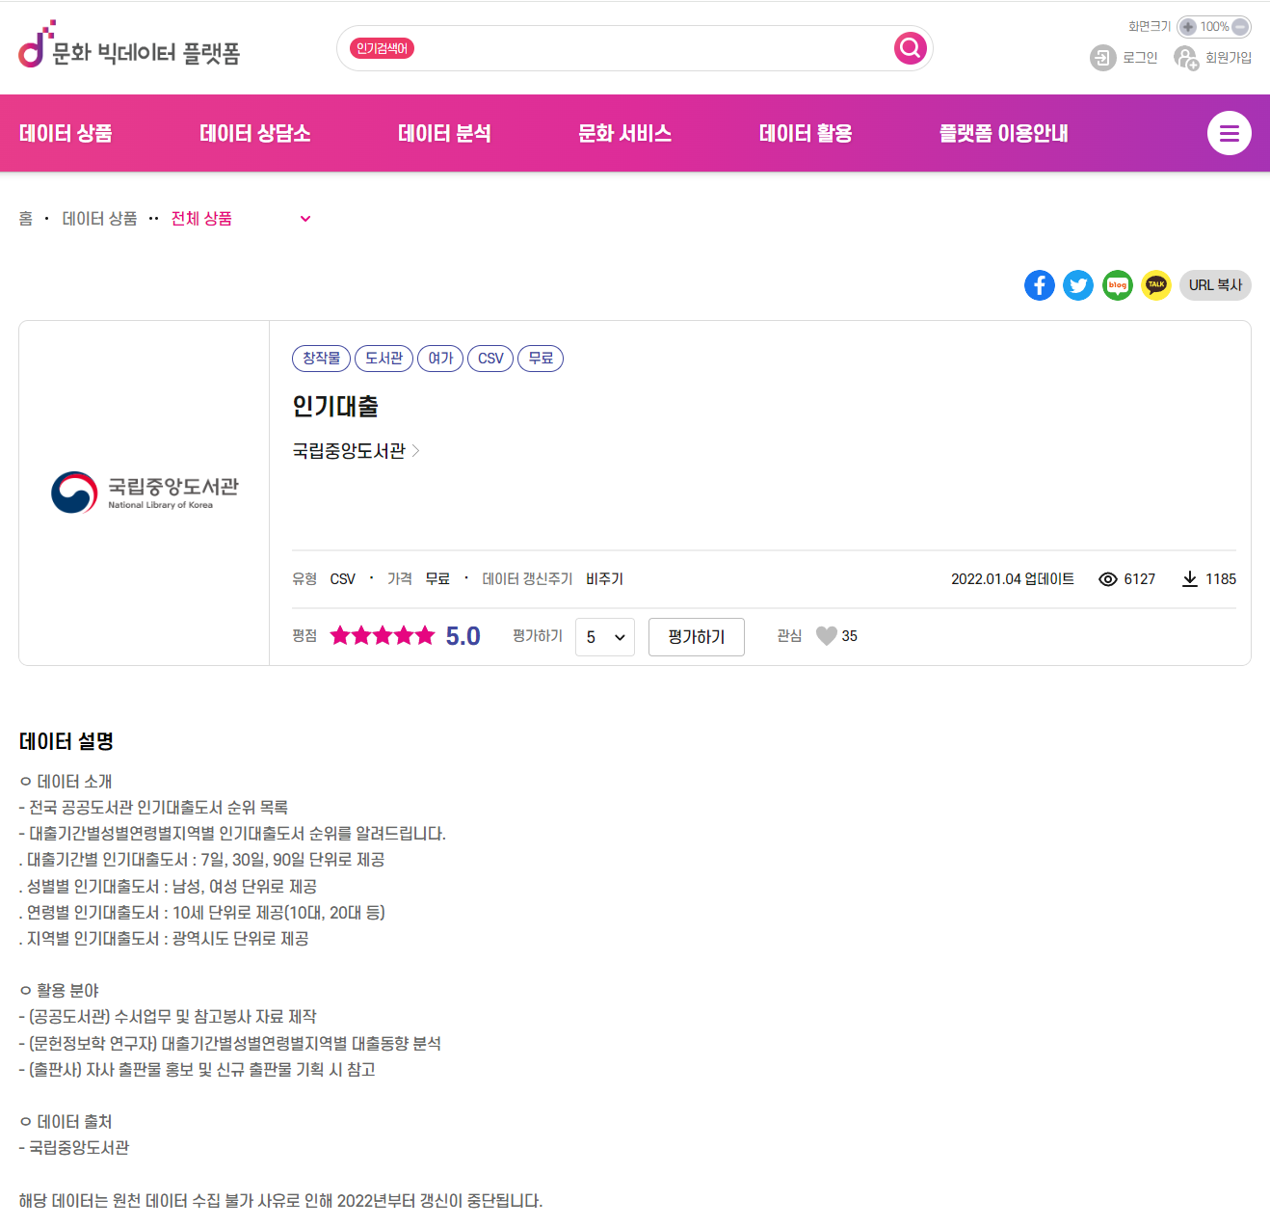
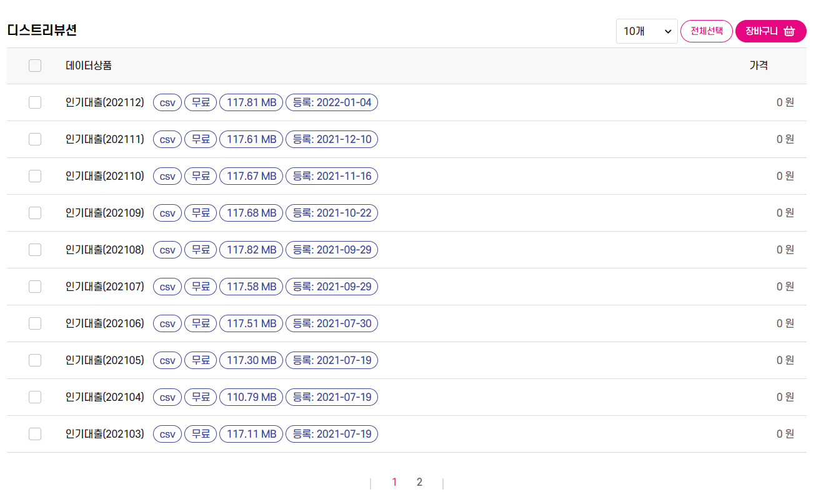
1. 데이터 수집 및 결합
콘텐츠 기반 추천 시스템을 개발에 따른 도서대출 데이터를 문화 빅데이터 플랫폼에서 데이터를 수집하였으며. 책 정보, 선호도 및 평가 등이 해당됩니다.
※ 기간 : 2020.12 ~ 2021.12

Slide 5
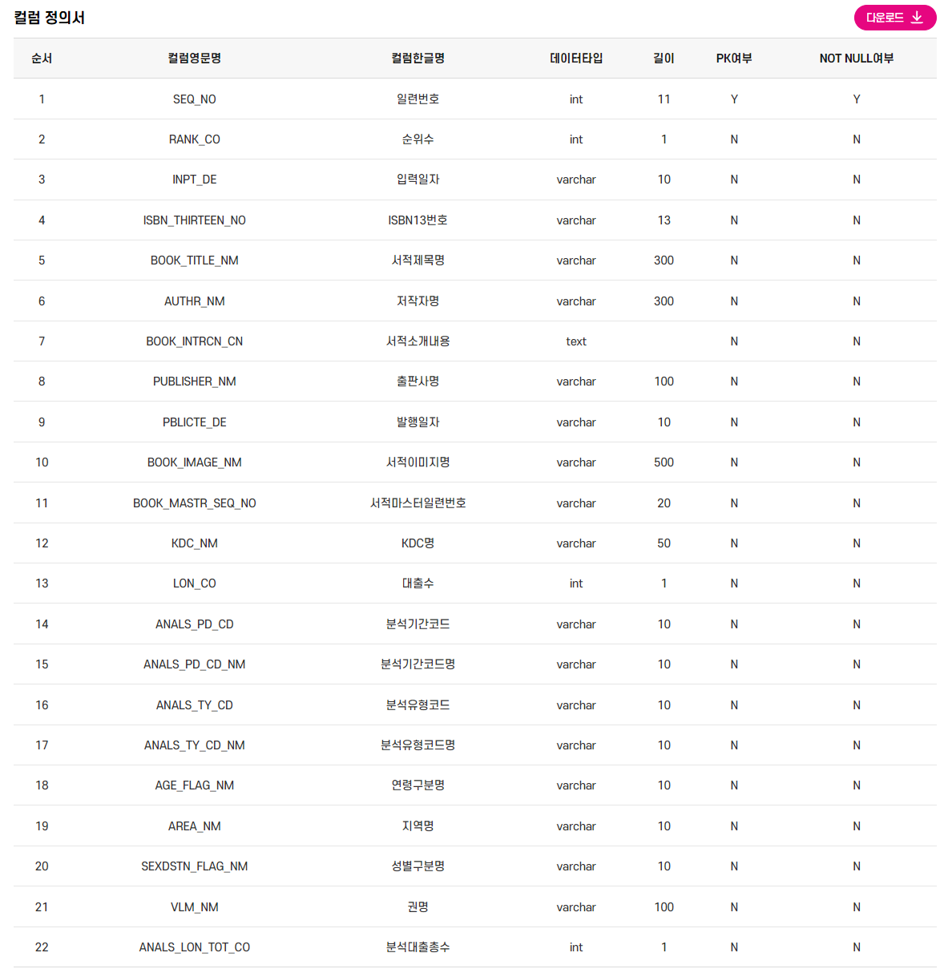
1. 데이터 수집 및 결합
문화 빅데이터 플랫폼에서 데이터를 수집한 데이터 항목 리스트입니다.

Slide 6
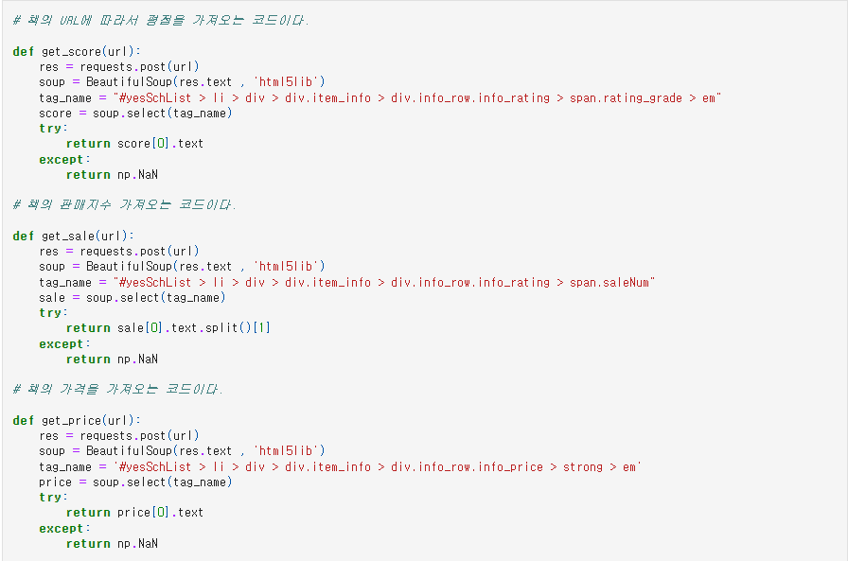
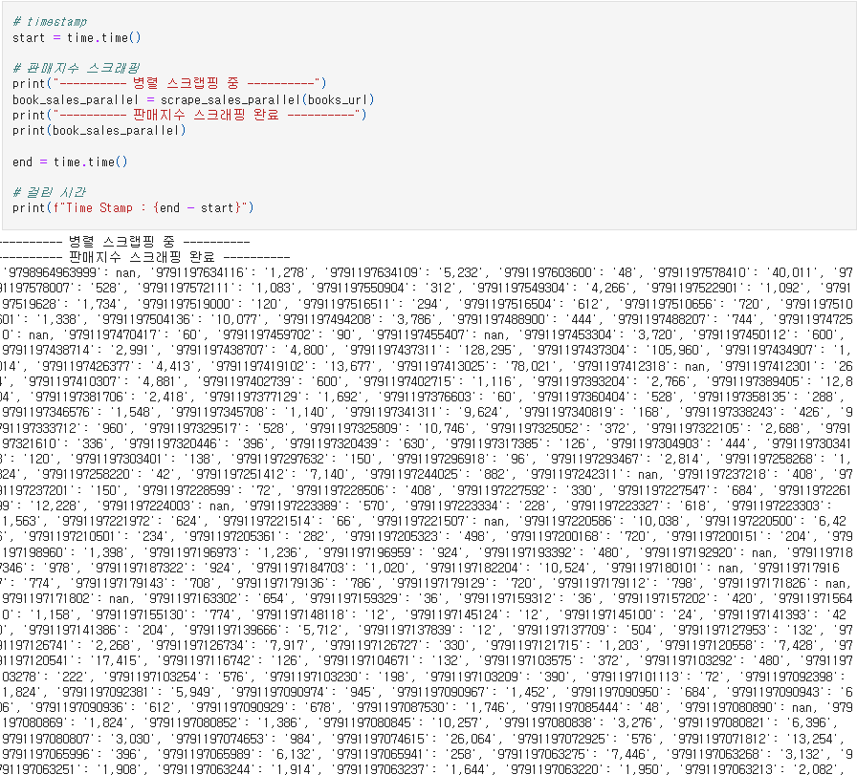
1. 데이터 수집 및 결합
문화 빅데이터 플랫폼에서 수집할 수 없는 데이터는 크롤링을 통해 책 가격, 리뷰 수, 점수 등 수집

Slide 7
2. 데이터 정제

Slide 8
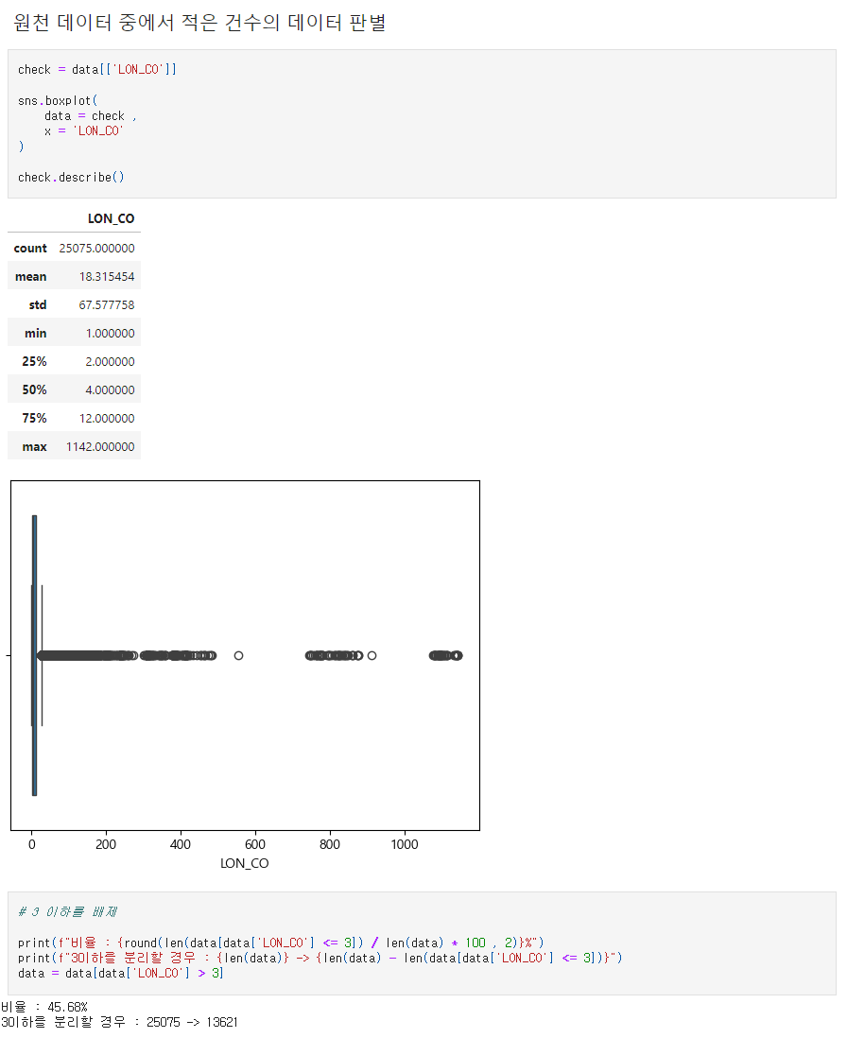
2. 데이터 정제
대출 수가 적은 데이터는 추천하는 모델에 영향력이 미약하고
판단을 흐릴 수 있기 때문에 대출 수가 “3” 이하로 기록된 데이터의 수를 파악하고 이를 삭제하는 작업을 진행했습니다.

Slide 9
2. 데이터 정제
결측치 5%
5% 이하의 결측값이 있는 특성 중에서 크롤링한 가격, 평점, 판매지수의 데이터는 이상치를 살펴본 결과 중앙값이 평균보다 더 적절하다고 판단하여 중앙값으로 대체
1
결측치 6%~15%
6% ~ 15% 사이의 결측값이 있는 컬럼은 KDC(장르)이고, 해당 컬럼의 결측값을 채우기 위해 웹사이트에서 크롤링을 시도했으나 해당 웹 페이지에서는 ISBN코드대신 다른 코드를 사용하여 크롤링 불가 이에 따라 결측값을 삭제하는 방향으로 결정했습니다.
2
결측치 20%
20% 이상의 결측값을 가진 데이터는 나이와 성별
해당 데이터는 개인정보취급에 따라 명확한 데이터를 수집할 수 없으며 결측값의 비율이 매우 높아 모델 기반으로 해당 결측값을 채우기로 결정
3

Slide 10
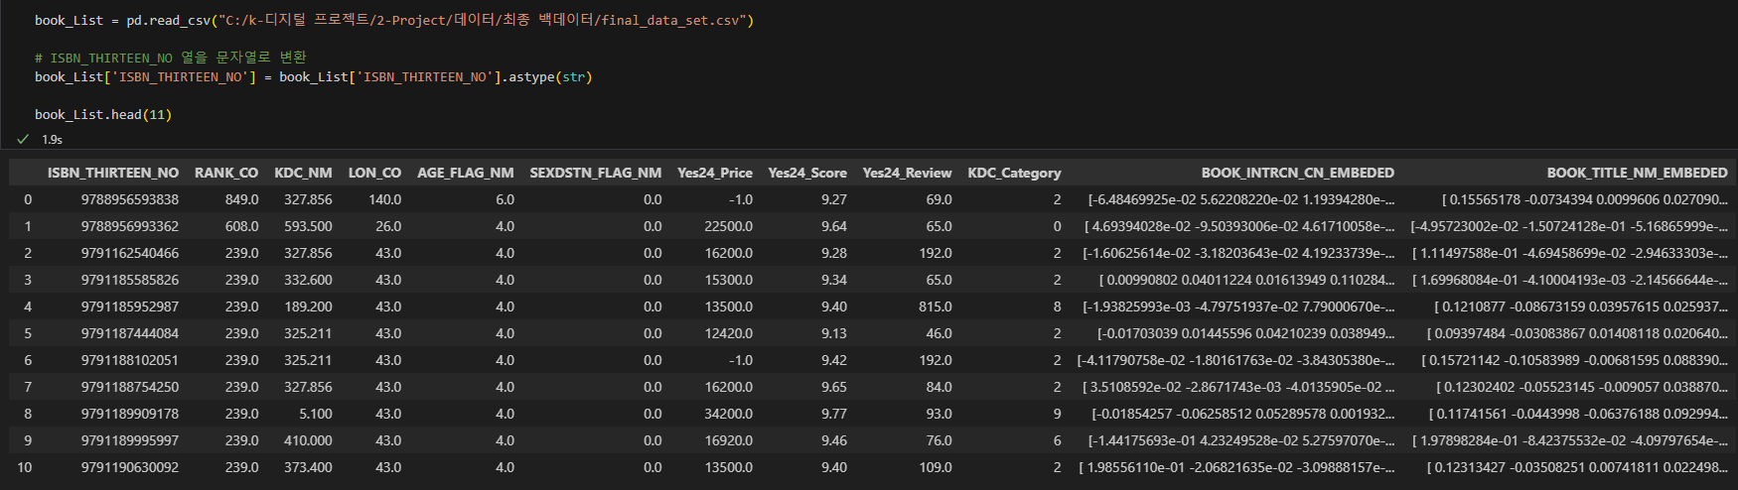
2. 데이터 정제
프로젝트의 특성 중에서 책의 제목과 줄거리는 책을 판단하는데 중요한 역할을 할 것으로 판단되어,
이러한 특성을 모델에 효과적으로 활용할 수 있도록 임베딩 작업을 진행했습니다.
제목에 대해서는 Word2Vec 모델을 사용하여 각 단어를 의미 있는 벡터로 변환하였고, 줄거리에 대해서는 Doc2Vec 모델을 활용하여 문장 전체를 임베딩 작업을 진행했습니다.

Slide 11
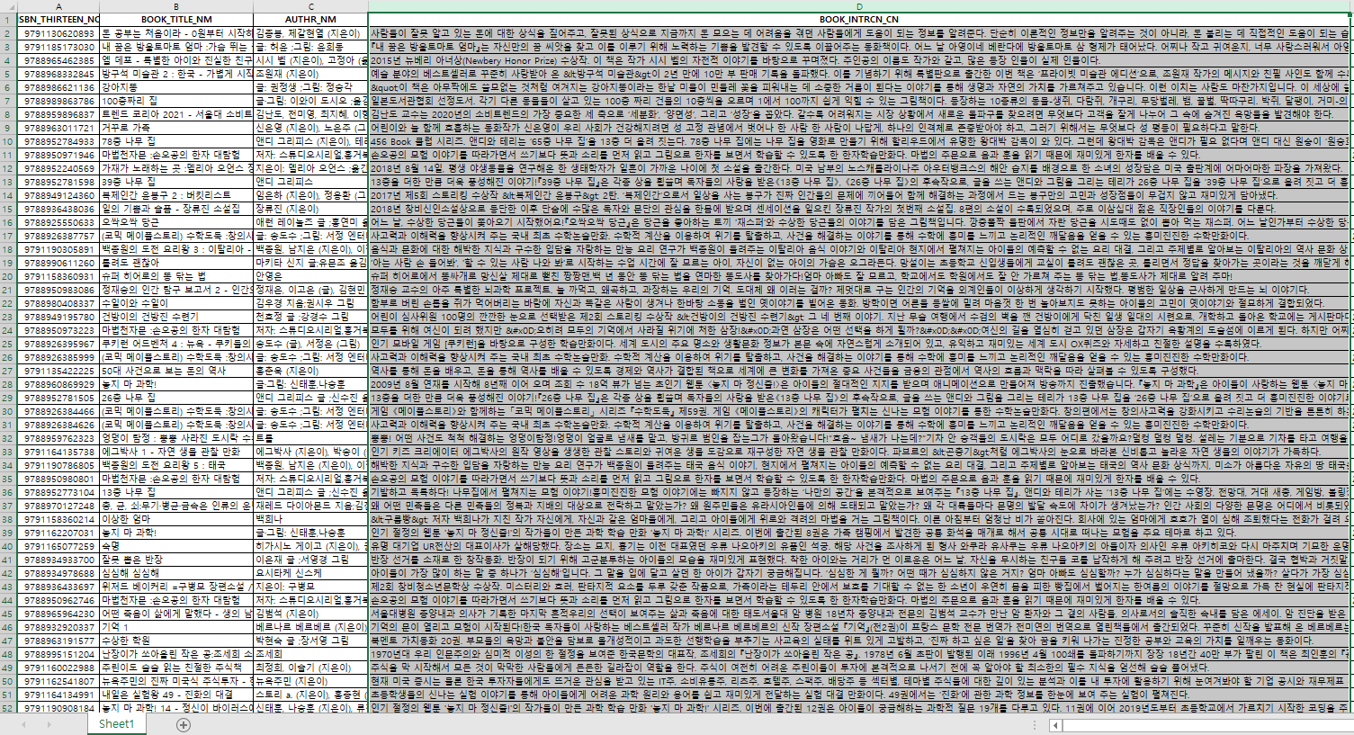
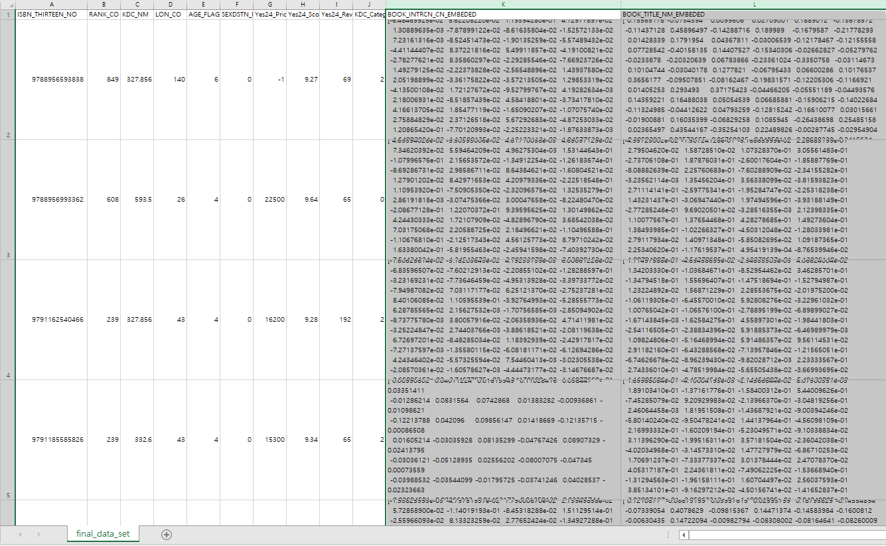
2. 데이터 정제
<작업 전>
임베딩은 작업은 다양한 절차가 포함되어 있습니다.
먼저, 불필요한 문자를 제거하고,
그 후에는 데이터 불용어를 제거합니다.
다음으로 데이터를 토큰화하여 임베딩 모델 학습을 진행합니다.
<작업 후>

Slide 12
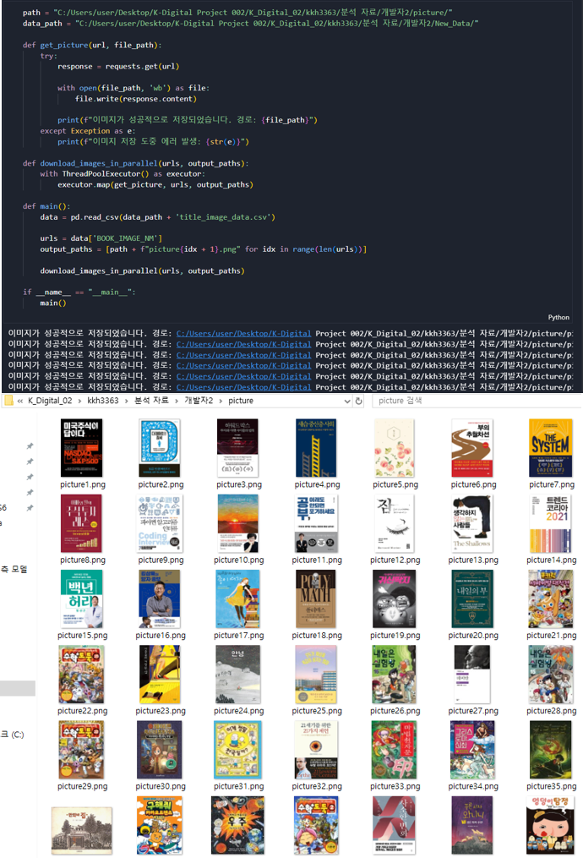
2. 데이터 정제
최종적으로 완성된 데이터를 저장하고 모델에서 가장 적합하다 생각하는 책의 ISBN을 반환하기 때문에 해당 ISBN에 맞춰서
책의 제목과 책의 이미지 경로를 반환하기 위해 사용할 데이터도 저장하였습니다.

Slide 13
3. 모델 구현

Slide 14
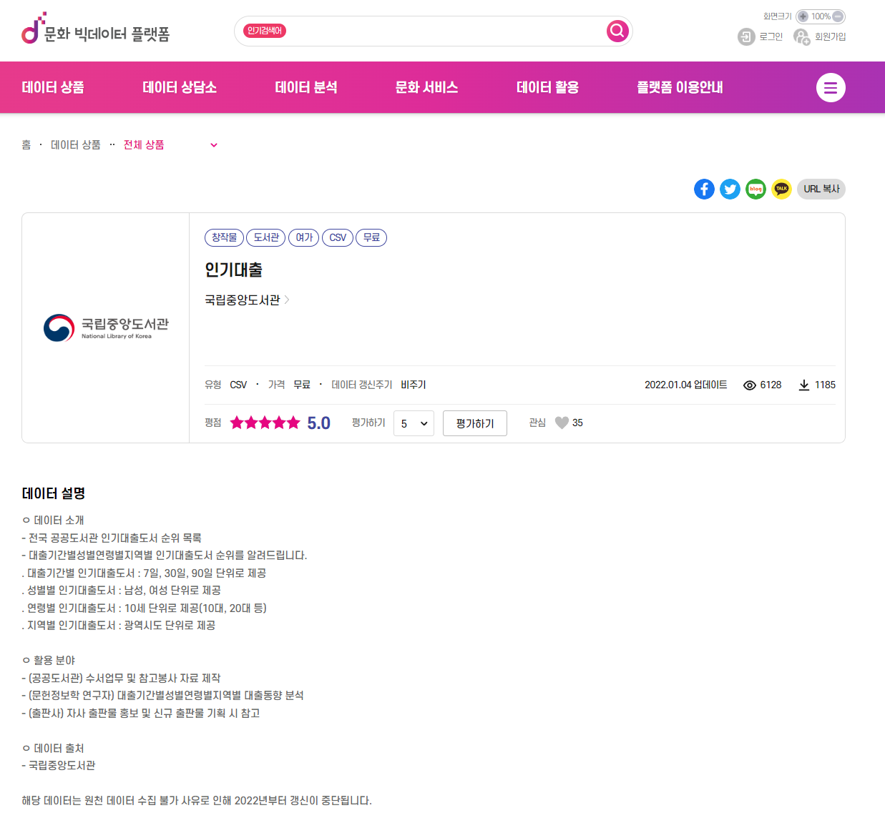
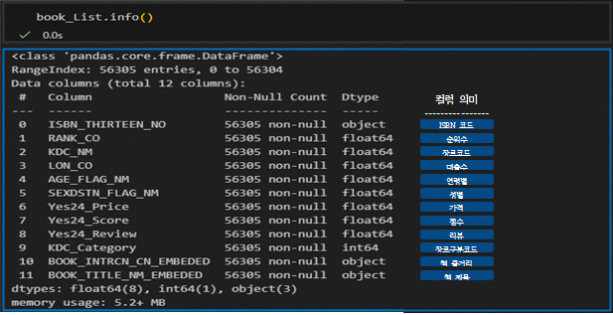
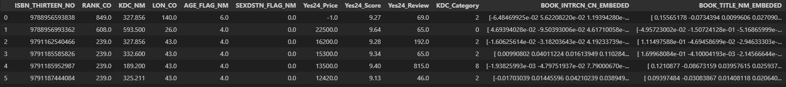
3. 모델 구현
문화 빅데이터 플랫폼
데이터 셋

Slide 15
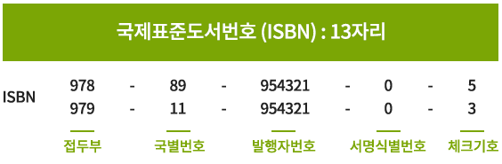
3. 모델 구현
입력 ISBN
사용자가 입력한 정상적인 형식의 ISBN_THIRTEEN_NO를 나타냅니다. 사용자의 요청에 따라 입력된 ISBN을 기반으로 도서 추천 모델을 구축하였습니다.
※ 아래의 이미지는 ISBN 형식입니다.
1
책 정보
입력한 ISBN에 해당하는 책의 정보를 보여줍니다. 장르, 점수, 가격, 리뷰 등 요소가
포함되어 있습니다.
2

Slide 16
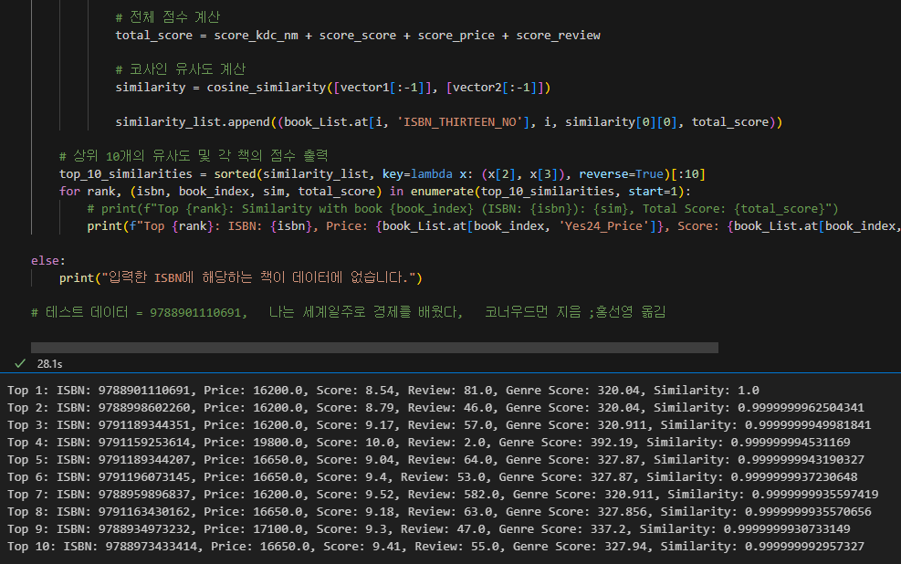
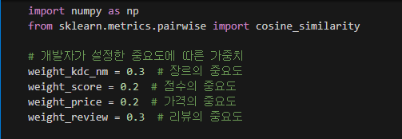
3. 모델 구현
가중치 설정
사용자가 모델에서 고려한 중요도에 따른 가중치를 나타냅니다.
장르의 중요도 (weight_kdc_nm)
점수의 중요도 (weight_score)
가격의 중요도 (weight_price)
리뷰의 중요도 (weight_review)
3
모델 적용 결과
입력한 책과 다른 책들 간의 코사인 유사도를 계산하여 유사한 책을 찾았습니다. 상위 10개의 유사도와 각 책의 점수를 출력합니다.
4

Slide 17
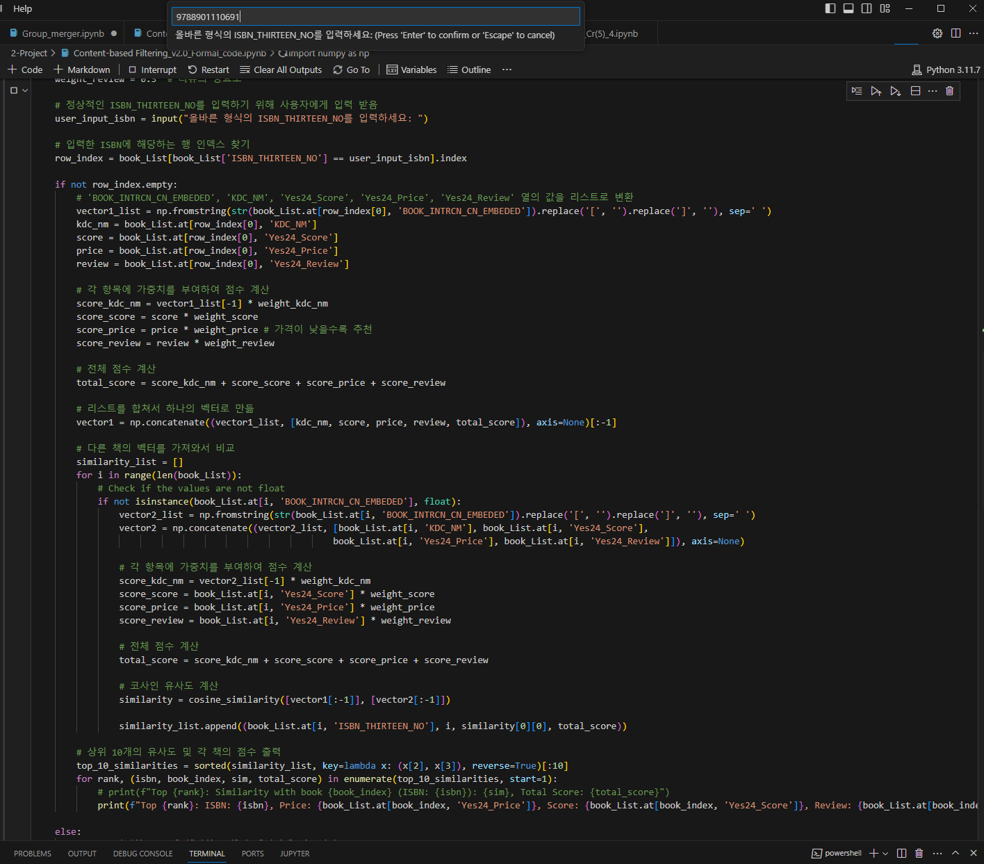
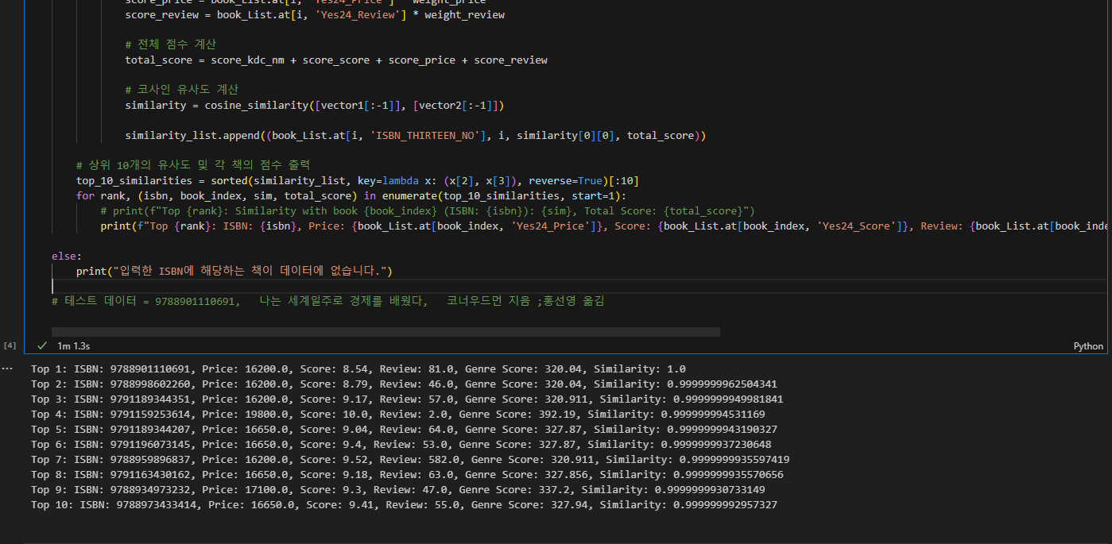
3. 모델 구현
실행 방법 : 입력 ISBN
결과 값 : 총 10개의 책 정보 출력

Slide 18
4. 분석 결과

Slide 19
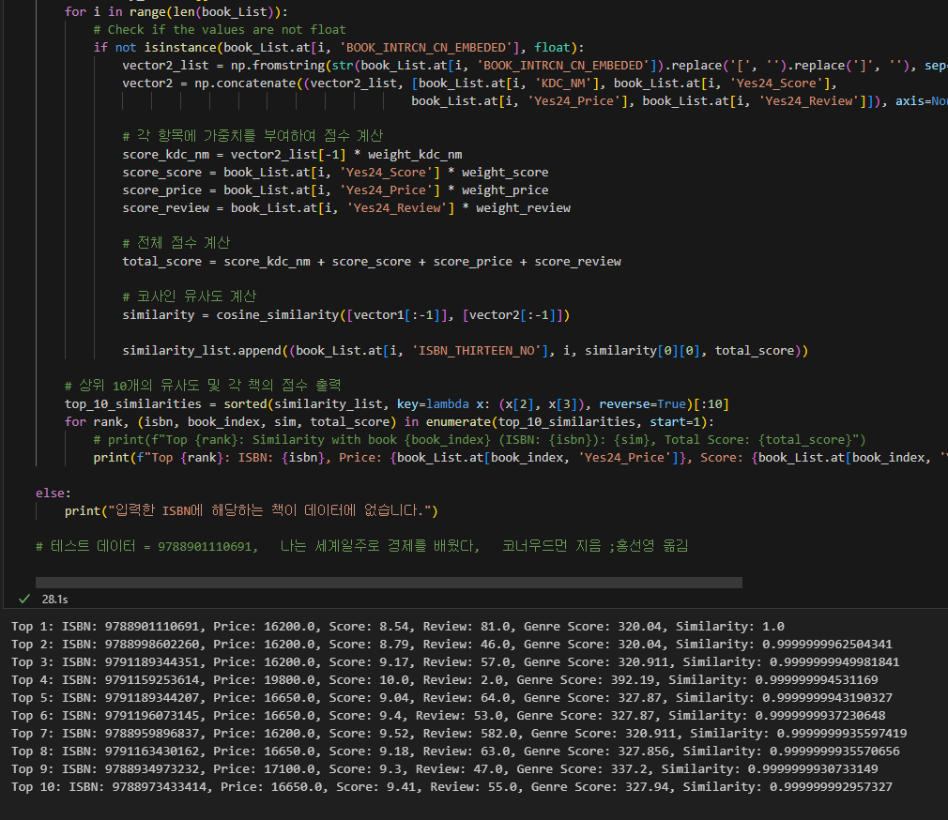
4. 분석 결과
입력된 책 "나는 세계일주로 경제를 배웠다."에 대한 유사도 추천 시스템 분석 결과,
경제와 여행 관련 책이 함께 추천 되었습니다.
※ 상세 내용은 다음페이지에 있습니다.

Slide 20
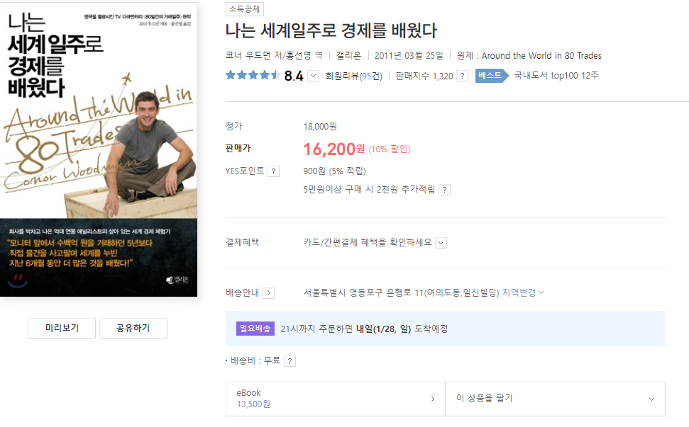
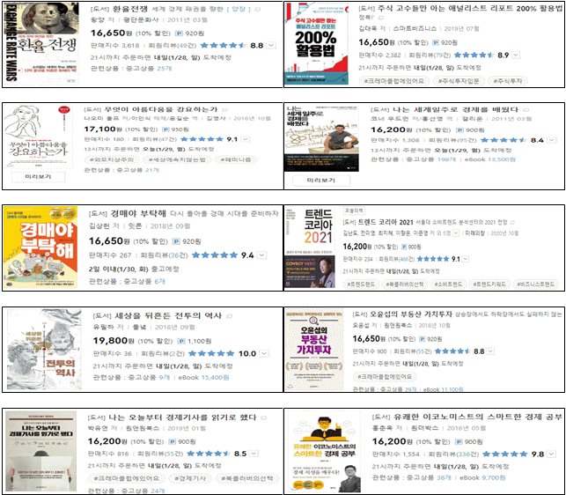
4. 분석 결과
결과 값 : 총 10개의 책 정보 출력
실행 방법 : 입력 ISBN
책 제목 문장에서 "세계일주"와 "경제" 라는 단어가 포함되어 있어서 여행과 경제가 관련된 책이 추천되었습니다.
하지만 입력된 책과는 상관 없는 책도 추출되었으며 이에 따른 개선방안으로는
1) 더 많은 책 데이터를 수집하고 활용하는 방안
2) 사용자의 피드백을 수집하고 이를 모델에 반영하여 개선하는 방안

Slide 21
5. 시사점 및 개선점

Slide 22
5. 시사점 및 개선점
❍ 시사점
가중치를 설정하여 장르, 점수, 가격, 리뷰 등 다양한 요소를 고려하여 책의 유사도를 계산합니다.
이는 사용자의 다양한 취향을 반영하는 데 도움이 됩니다.
사용자가 입력한 책과 유사한 책을 찾는 것뿐만 아니라,
책의 다양한 요소를 고려하여 추천할 수 있습니다.
1

Slide 23
5. 시사점 및 개선점
❍ 개선점
현재는 가중치를 개발자가 직접 설정하도록 되어 있지만, 이를 자동으로 조정하거나
사용자의 피드백을 반영하여 가중치를 조정할 수 있도록 개선.
사용자의 피드백을 수집하고 이를 모델에 반영하여 추천의 정확도를 개선할 수 있습니다.
사용자가 선택한 책에 대한 평가나 선호도를 수집하여 추천 시스템을 보다 발전시킬 수 있습니다.
2

Slide 24
감사합니다.

